Slide 1
习近平在庆祝中国共产党
成立100周年大会上的讲话要点

Slide 2
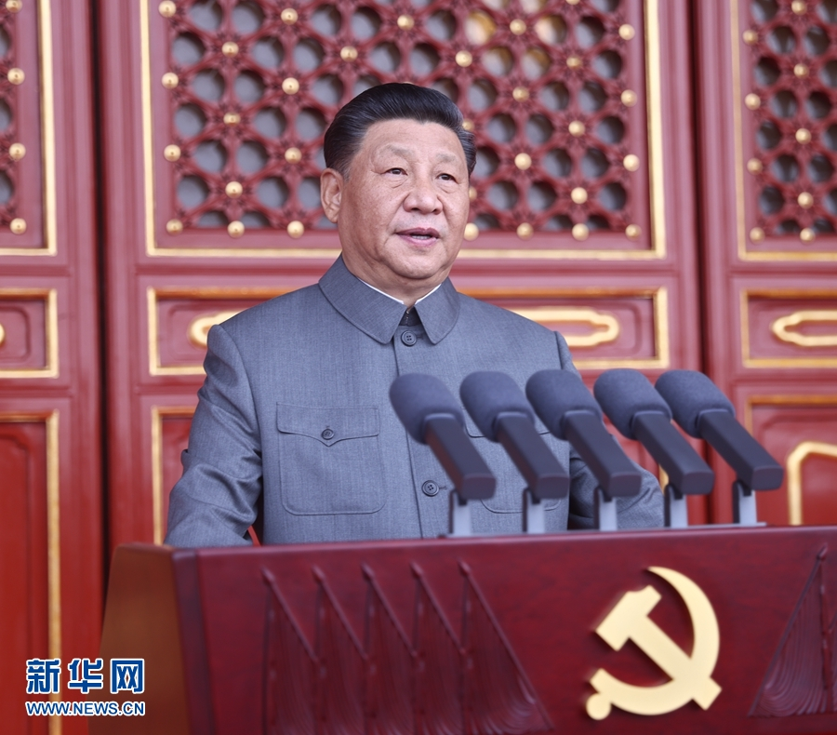
今天，在中国共产党历史上，在中华民族历史上，都是一个十分重大而庄严的日子。我们在这里隆重集会，同全党全国各族人民一道，庆祝中国共产党成立一百周年，回顾中国共产党百年奋斗的光辉历程，展望中华民族伟大复兴的光明前景。

Slide 3
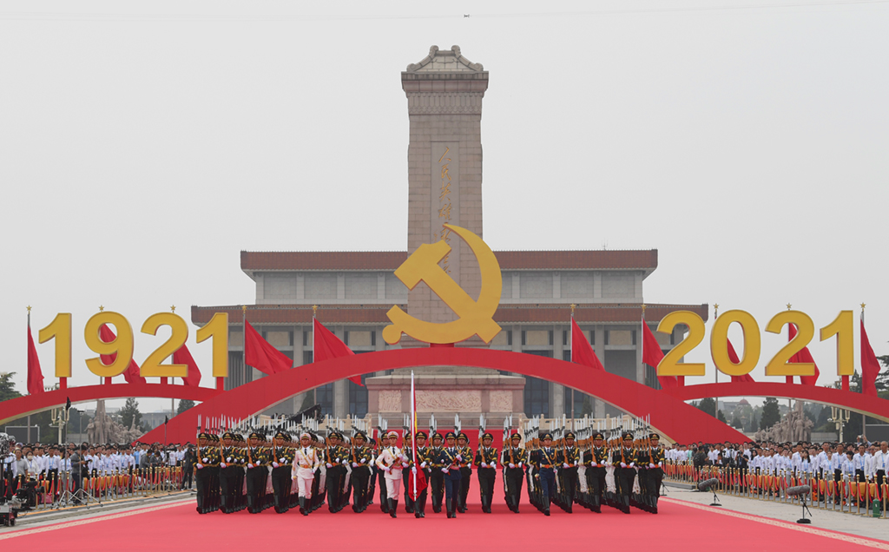
经过全党全国各族人民持续奋斗，我们实现了第一个百年奋斗目标，在中华大地上全面建成了小康社会，历史性地解决了绝对贫困问题，正在意气风发向着全面建成社会主义现代化强国的第二个百年奋斗目标迈进。这是中华民族的伟大光荣！这是中国人民的伟大光荣！这是中国共产党的伟大光荣！

Slide 4
十月革命一声炮响，给中国送来了马克思列宁主义。在中国人民和中华民族的伟大觉醒中，在马克思列宁主义同中国工人运动的紧密结合中，中国共产党应运而生。中国产生了共产党，这是开天辟地的大事变，深刻改变了近代以后中华民族发展的方向和进程，深刻改变了中国人民和中华民族的前途和命运，深刻改变了世界发展的趋势和格局。

Slide 5
实现中华民族伟大复兴
中国共产党一经诞生，就把为中国人民谋幸福、为中华民族谋复兴确立为自己的初心使命。一百年来，中国共产党团结带领中国人民进行的一切奋斗、一切牺牲、一切创造，归结起来就是一个主题：实现中华民族伟大复兴。

Slide 6
实现中华民族伟大复兴
为了实现中华民族伟大复兴，中国共产党团结带领中国人民，浴血奋战、百折不挠，创造了新民主主义革命的伟大成就。
为了实现中华民族伟大复兴，中国共产党团结带领中国人民，自力更生、发愤图强，创造了社会主义革命和建设的伟大成就。

Slide 7
实现中华民族伟大复兴
为了实现中华民族伟大复兴，中国共产党团结带领中国人民，解放思想、锐意进取，创造了改革开放和社会主义现代化建设的伟大成就。
为了实现中华民族伟大复兴，中国共产党团结带领中国人民，自信自强、守正创新，统揽伟大斗争、伟大工程、伟大事业、伟大梦想，创造了新时代中国特色社会主义的伟大成就。

Slide 8
伟大建党精神
一百年前，中国共产党的先驱们创建了中国共产党，形成了坚持真理、坚守理想，践行初心、担当使命，不怕牺牲、英勇斗争，对党忠诚、不负人民的伟大建党精神，这是中国共产党的精神之源。
一百年来，中国共产党弘扬伟大建党精神，在长期奋斗中构建起中国共产党人的精神谱系，锤炼出鲜明的政治品格。
一百年来，我们取得的一切成就，是中国共产党人、中国人民、中华民族团结奋斗的结果。

Slide 9
以史为鉴，开创未来
初心易得，始终难守。以史为鉴，可以知兴替。我们要用历史映照现实、远观未来，从中国共产党的百年奋斗中看清楚过去我们为什么能够成功、弄明白未来我们怎样才能继续成功，从而在新的征程上更加坚定、更加自觉地牢记初心使命、开创美好未来。

Slide 10
以史为鉴，开创未来
以史为鉴、开创未来，必须坚持中国共产党坚强领导。
新的征程上，我们必须坚持党的全面领导，不断完善党的领导，增强“四个意识”、坚定“四个自信”、做到“两个维护”，牢记“国之大者”，不断提高党科学执政、民主执政、依法执政水平，充分发挥党总揽全局、协调各方的领导核心作用！

Slide 11
以史为鉴，开创未来
以史为鉴、开创未来，必须团结带领中国人民不断为美好生活而奋斗。
新的征程上，我们必须紧紧依靠人民创造历史，坚持全心全意为人民服务的根本宗旨，站稳人民立场，贯彻党的群众路线，尊重人民首创精神，践行以人民为中心的发展思想，发展全过程人民民主，维护社会公平正义，着力解决发展不平衡不充分问题和人民群众急难愁盼问题，推动人的全面发展、全体人民共同富裕取得更为明显的实质性进展！

Slide 12
以史为鉴，开创未来
以史为鉴、开创未来，必须继续推进马克思主义中国化。
新的征程上，我们必须坚持马克思列宁主义、毛泽东思想、邓小平理论、“三个代表”重要思想、科学发展观，全面贯彻新时代中国特色社会主义思想，坚持把马克思主义基本原理同中国具体实际相结合、同中华优秀传统文化相结合，用马克思主义观察时代、把握时代、引领时代，继续发展当代中国马克思主义、21世纪马克思主义！

Slide 13
以史为鉴，开创未来
以史为鉴、开创未来，必须坚持和发展中国特色社会主义。
新的征程上，我们必须坚持党的基本理论、基本路线、基本方略，统筹推进“五位一体”总体布局、协调推进“四个全面”战略布局，全面深化改革开放，立足新发展阶段，完整、准确、全面贯彻新发展理念，构建新发展格局，推动高质量发展，推进科技自立自强，保证人民当家作主，坚持依法治国，坚持社会主义核心价值体系，坚持在发展中保障和改善民生，坚持人与自然和谐共生，协同推进人民富裕、国家强盛、中国美丽。

Slide 14
以史为鉴，开创未来
以史为鉴、开创未来，必须加快国防和军队现代化。
新的征程上，我们必须全面贯彻新时代党的强军思想，贯彻新时代军事战略方针，坚持党对人民军队的绝对领导，坚持走中国特色强军之路，全面推进政治建军、改革强军、科技强军、人才强军、依法治军，把人民军队建设成为世界一流军队，以更强大的能力、更可靠的手段捍卫国家主权、安全、发展利益！

Slide 15
以史为鉴，开创未来
以史为鉴、开创未来，必须不断推动构建人类命运共同体。
新的征程上，我们必须高举和平、发展、合作、共赢旗帜，奉行独立自主的和平外交政策，坚持走和平发展道路，推动建设新型国际关系，推动构建人类命运共同体，推动共建“一带一路”高质量发展，以中国的新发展为世界提供新机遇。中国共产党将继续同一切爱好和平的国家和人民一道，弘扬和平、发展、公平、正义、民主、自由的全人类共同价值，坚持合作、不搞对抗，坚持开放、不搞封闭，坚持互利共赢、不搞零和博弈，反对霸权主义和强权政治，推动历史车轮向着光明的目标前进！

Slide 16
以史为鉴，开创未来
以史为鉴、开创未来，必须进行具有许多新的历史特点的伟大斗争。
新的征程上，我们必须增强忧患意识、始终居安思危，贯彻总体国家安全观，统筹发展和安全，统筹中华民族伟大复兴战略全局和世界百年未有之大变局，深刻认识我国社会主要矛盾变化带来的新特征新要求，深刻认识错综复杂的国际环境带来的新矛盾新挑战，敢于斗争，善于斗争，逢山开道、遇水架桥，勇于战胜一切风险挑战！

Slide 17
以史为鉴，开创未来
以史为鉴、开创未来，必须加强中华儿女大团结。
新的征程上，我们必须坚持大团结大联合，坚持一致性和多样性统一，加强思想政治引领，广泛凝聚共识，广聚天下英才，努力寻求最大公约数、画出最大同心圆，形成海内外全体中华儿女心往一处想、劲往一处使的生动局面，汇聚起实现民族复兴的磅礴力量！

Slide 18
以史为鉴，开创未来
以史为鉴、开创未来，必须不断推进党的建设新的伟大工程。
新的征程上，我们要牢记打铁必须自身硬的道理，增强全面从严治党永远在路上的政治自觉，以党的政治建设为统领，继续推进新时代党的建设新的伟大工程，不断严密党的组织体系，着力建设德才兼备的高素质干部队伍，坚定不移推进党风廉政建设和反腐败斗争，坚决清除一切损害党的先进性和纯洁性的因素，清除一切侵蚀党的健康肌体的病毒，确保党不变质、不变色、不变味，确保党在新时代坚持和发展中国特色社会主义的历史进程中始终成为坚强领导核心！

Slide 19
我们要全面准确贯彻“一国两制”、“港人治港”、“澳人治澳”、高度自治的方针，落实中央对香港、澳门特别行政区全面管治权，落实特别行政区维护国家安全的法律制度和执行机制，维护国家主权、安全、发展利益，维护特别行政区社会大局稳定，保持香港、澳门长期繁荣稳定。

Slide 20
解决台湾问题、实现祖国完全统一，是中国共产党矢志不渝的历史任务，是全体中华儿女的共同愿望。要坚持一个中国原则和“九二共识”，推进祖国和平统一进程。包括两岸同胞在内的所有中华儿女，要和衷共济、团结向前，坚决粉碎任何“台独”图谋，共创民族复兴美好未来。任何人都不要低估中国人民捍卫国家主权和领土完整的坚强决心、坚定意志、强大能力！

Slide 21
未来属于青年，希望寄予青年。一百年前，一群新青年高举马克思主义思想火炬，在风雨如晦的中国苦苦探寻民族复兴的前途。一百年来，在中国共产党的旗帜下，一代代中国青年把青春奋斗融入党和人民事业，成为实现中华民族伟大复兴的先锋力量。新时代的中国青年要以实现中华民族伟大复兴为己任，增强做中国人的志气、骨气、底气，不负时代，不负韶华，不负党和人民的殷切期望！

Slide 22
全体中国共产党员！党中央号召你们，牢记初心使命，坚定理想信念，践行党的宗旨，永远保持同人民群众的血肉联系，始终同人民想在一起、干在一起，风雨同舟、同甘共苦，继续为实现人民对美好生活的向往不懈努力，努力为党和人民争取更大光荣！

Slide 23
中国共产党立志于中华民族千秋伟业，百年恰是风华正茂！回首过去，展望未来，有中国共产党的坚强领导，有全国各族人民的紧密团结，全面建成社会主义现代化强国的目标一定能够实现，中华民族伟大复兴的中国梦一定能够实现！
伟大、光荣、正确的中国共产党万岁！
伟大、光荣、英雄的中国人民万岁！

